Slide 1
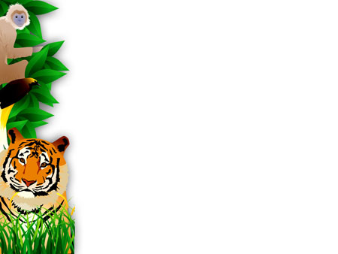
ТЕМА УРОКА:
«КТО ТАКИЕ ЗВЕРИ?»
Пантюхина Наталья Алексеевна,
учитель начальных классов
МБОУ «Вятская православная гимназия
во имя преподобного Трифона Вятского»
Киров, 2024

Slide 2
Спереди – пятачок,
Сзади – крючок,
Посредине – спинка,
На спинке – щетинка.

Slide 3
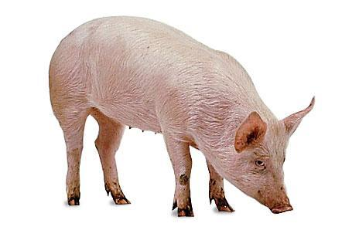
Свинья

Slide 4
За деревьями, кустами
Промелькнуло, будто пламя,
Промелькнуло, пробежало…
Нет ни дыма, ни пожара.

Slide 5
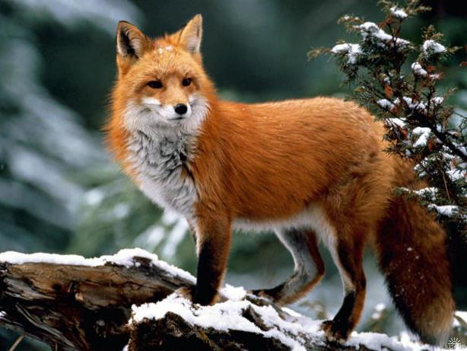
Лиса

Slide 6
По веткам скачет,
Да не птица,
Рыжая,
Да не лисица.

Slide 7
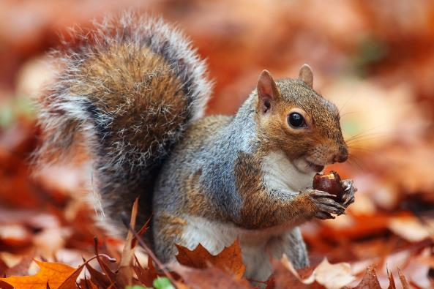
Белка

Slide 8
Трав копытами касаясь,
Ходит по лесу красавец,
Ходит смело и легко,
Рога раскинув широко.

Slide 9
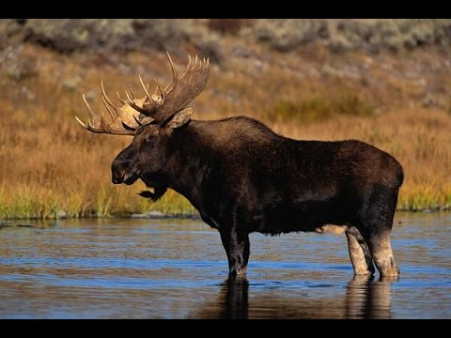
Лось

Slide 10
Хозяин лесной
Просыпается весной.
А зимой, под вьюжный вой,
Спит в избушке снеговой.

Slide 11
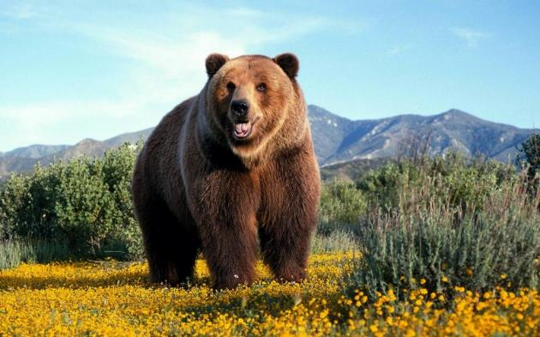
Медведь

Slide 12
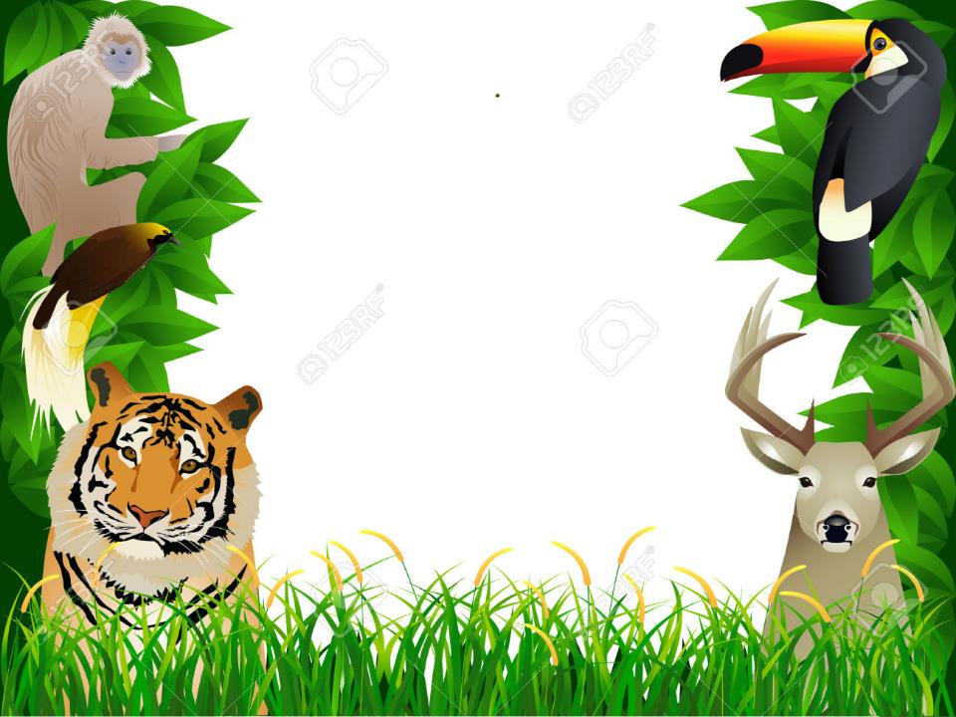
Кто такие звери?

Slide 13

ЦЕЛИ:
1) Узнаем, какие животные…
2) Научимся их отличать…

Slide 14
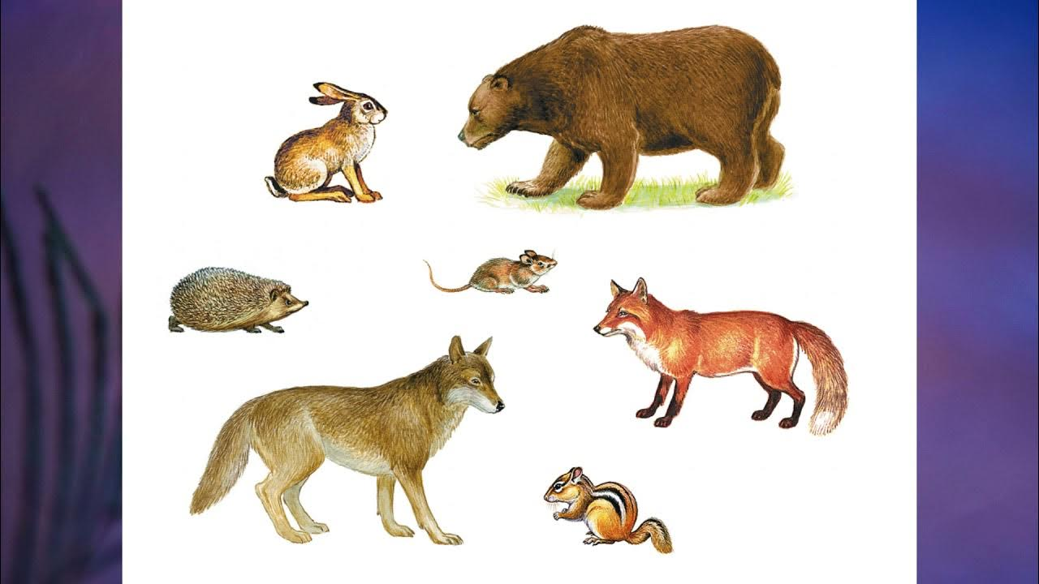
КАКИХ ЗВЕРЕЙ ТЫ ЗНАЕШЬ?

Slide 15
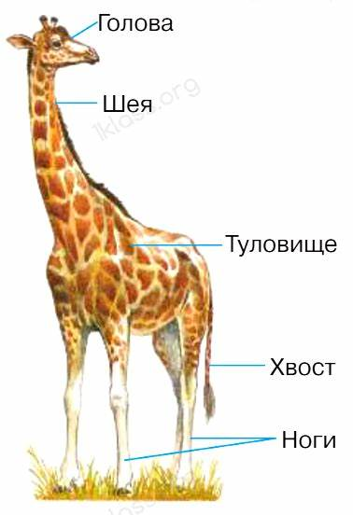
СТРОЕНИЕ ЗВЕРЕЙ

Slide 16
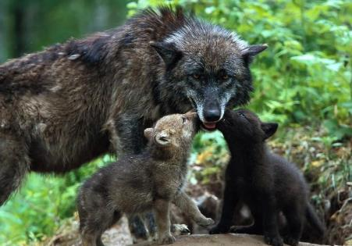
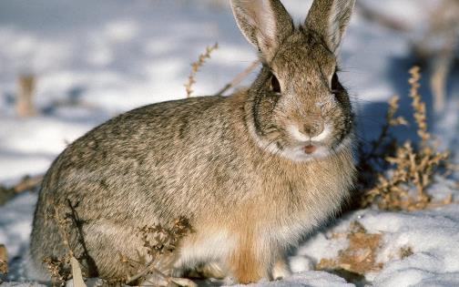
ЗВЕРИ – ЭТО ТЕ ЖИВОТНЫЕ,
тело которых состоит из туловища, головы, передних и задних ног (лап), хвоста

Slide 17
ЗВЕРИ – ЭТО ТЕ ЖИВОТНЫЕ,
тело которых состоит из туловища, головы, передних и задних ног (лап), хвоста
тело покрыто шерстью

Slide 18
ШЕРСТЬ НУЖНА

Slide 19
ШЕРСТЬ НУЖНА
для сохранения тепла тела
для маскировки

Slide 20
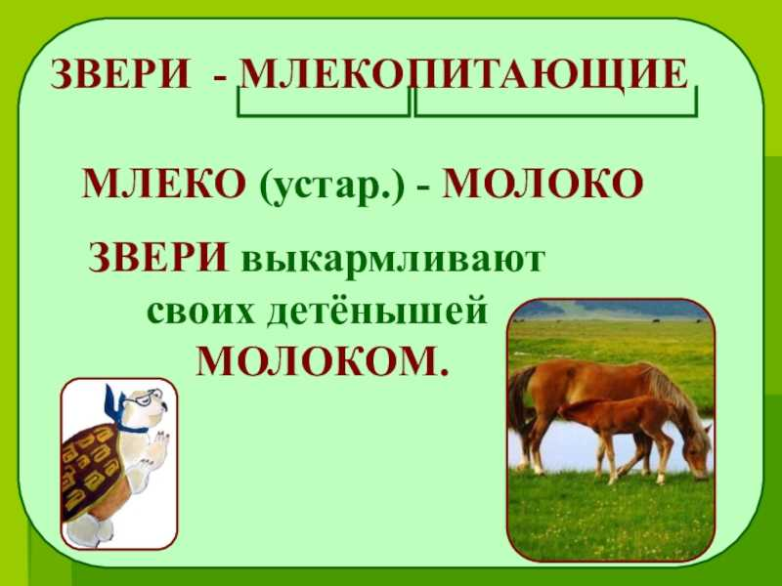
ШЕРСТЬ НУЖНА ДЛЯ СОХРАНЕНИЯ ТЕПЛА ТЕЛА
ДЛЯ МАСКИРОВКИ

Slide 21
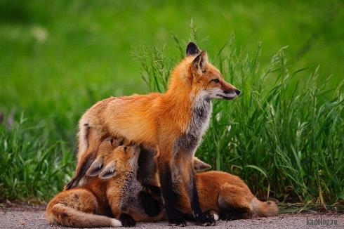
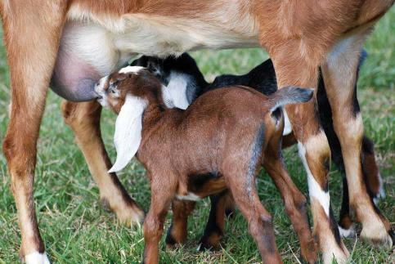
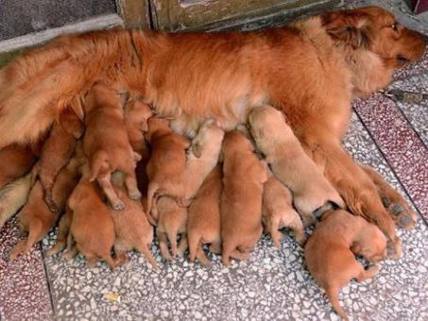
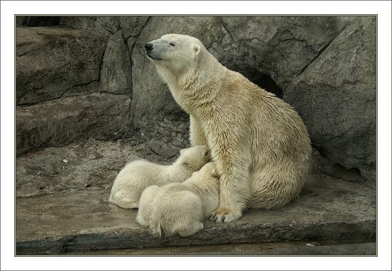

Slide 22
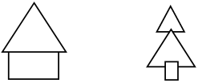
Что могут означать эти знаки?

Slide 23

Звери
домашние дикие

Slide 24
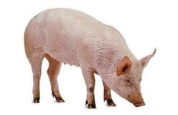

Звери
домашние дикие

Slide 25



Звери
домашние дикие

Slide 26



Звери
домашние дикие

Slide 27
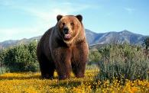




Звери
домашние дикие

Slide 28
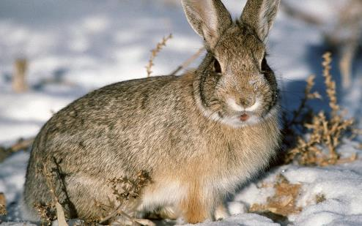
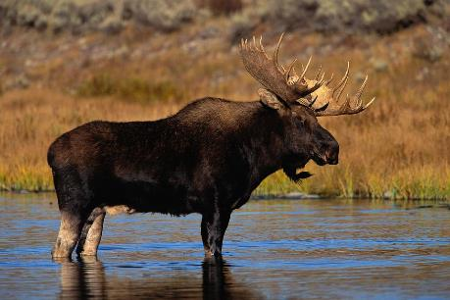
ТРАВОЯДНЫЕ

Slide 29

НАСЕКОМОЯДНЫЕ

Slide 30
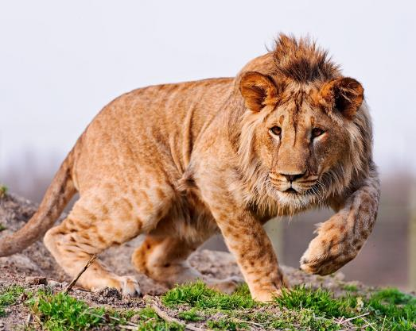
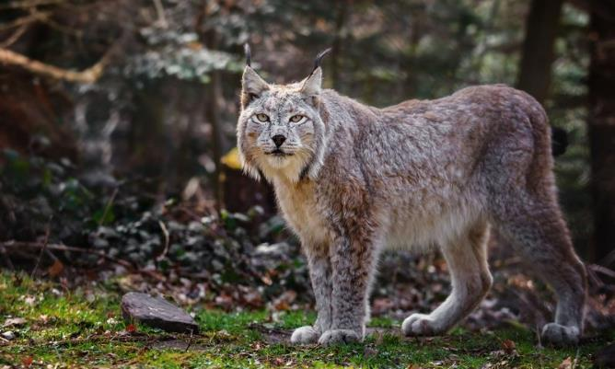
ХИЩНИКИ

Slide 31
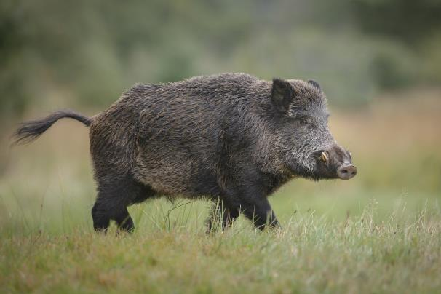
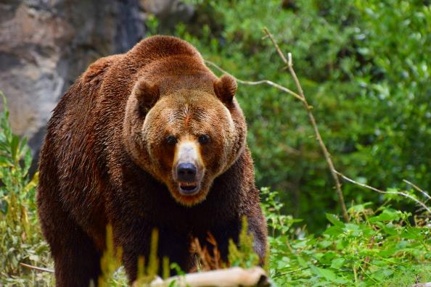
ВСЕЯДНЫЕ

Slide 32
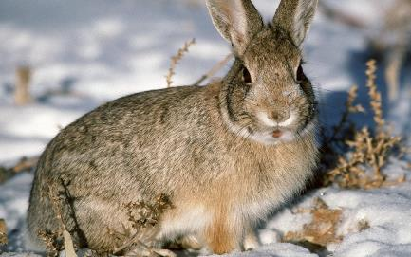

ЗВЕРИ – ЖИВОТНЫЕ
4 ноги (лапы)
тело покрыто шерстью
млекопитающие
бывают дикие и домашние
травоядные, хищники,
насекомоядные, всеядные
живут на суше

Slide 33
ФИЗКУЛЬТМИНУТКА

Slide 34
РАБОЧАЯ ТЕТРАДЬ
Давайте вместе выполним задание № 1
на с. 27.
Попробуйте самостоятельно выполнить задание № 3 на с. 27-28.

Slide 35
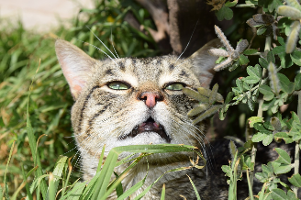
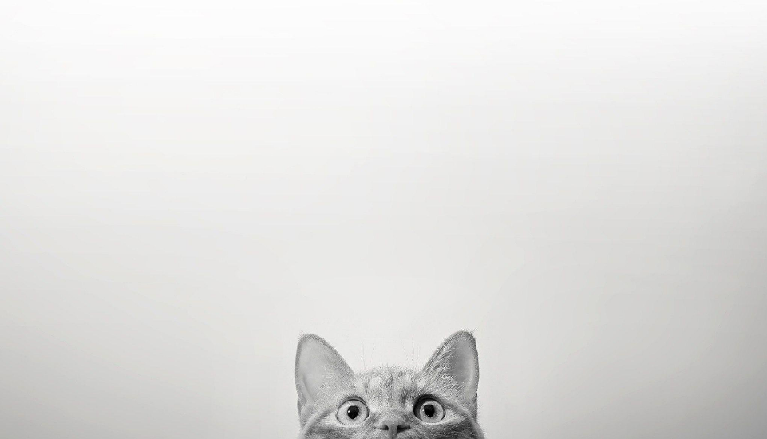
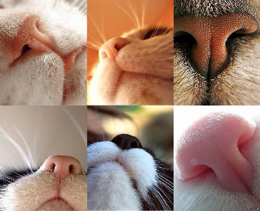
НЕОБЫЧНЫЕ СПОСОБНОСТИ КОШЕК
Каждая кошка по-своему необычна и обладает собственным неповторимым характером. Но есть такие удивительные черты, которые можно найти абсолютно у каждого представителя семейства кошачьих.
Очень острое обоняние
Во рту у кошек есть специальный орган, который позволяет им буквально ощущать на вкус какой-либо запах.
С помощью обоняния кошки способны распознавать своих врагов, людей или территорию других котов.
В отличие от людей кошки способны ощущать запах в 14 раз лучше.

Slide 36
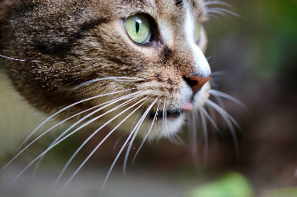
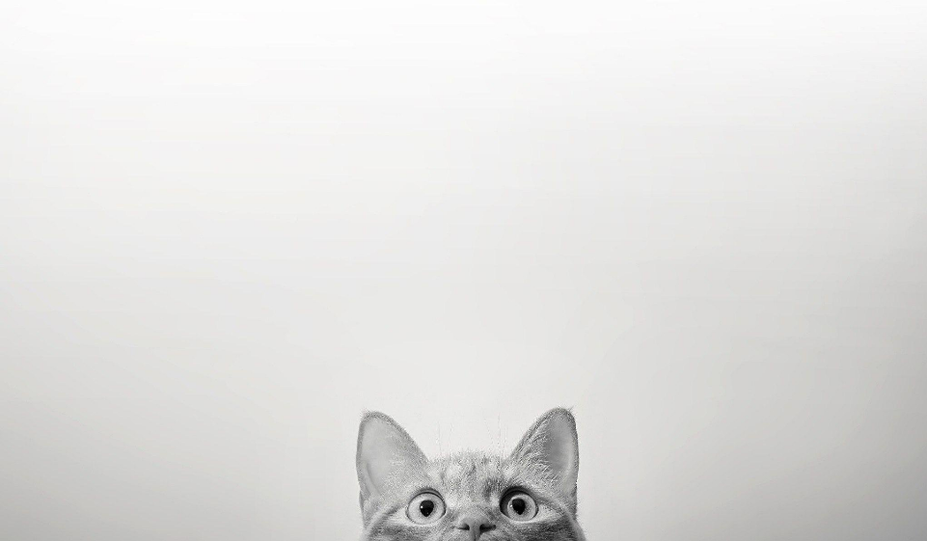
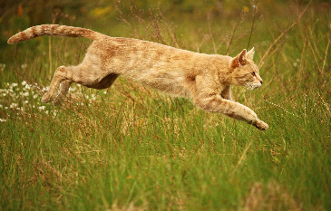
Невероятно чувствительные усы
Усы кошки намного толще обычных волосков, имеют глубокие корни и служат для передачи важной тактильной информации.
Этот орган кошки используют при охоте, а также, чтобы определить, смогут ли они пролезть в узкие места.
Высокая скорость
Некоторые породы кошек способны развивать скорость до 48 км/ч на коротких дистанциях. Сильные задние ноги определяют силу прыжка.

Slide 37
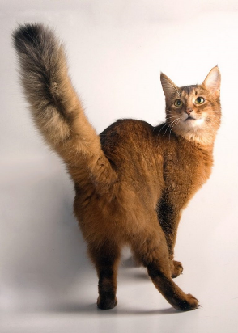
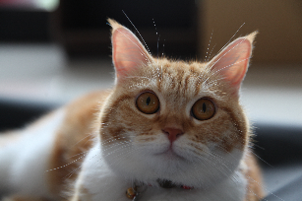
Хвост для баланса
Движения хвоста помогают понять настроение кошки, а ещё хвост выполняет функцию баланса. Например, когда кошка карабкается на дерево или балансирует на спинке дивана. Благодаря хвосту кошки могут изменять направление движения.
Необыкновенный слух
Кошки «слышат» на расстоянии, в 5 раз превышающее доступное человеку.
Кошка шевелит ушами – значит, прислушивается.

Slide 38
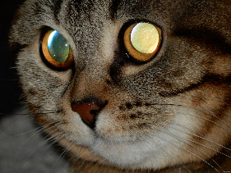
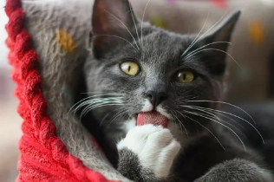
Зоркое зрение
Знакомого человека кошка может узнать на расстоянии
до 100 метров. Кошки различают цвета, но лучше всего «разбираются» в оттенках черного, белого и серого.
Кошки видят в темноте, так как относятся к ночным хищникам.
Особенности кошачьего языка
На кошачьем языке расположены сосочки, основным элементом которых является кератин, который можно найти в ногтях. Сосочки на языке выполняют функцию расчёски, с помощью которой кошка ухаживает за шерстью.

Slide 39
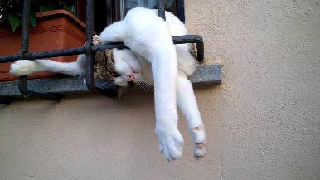
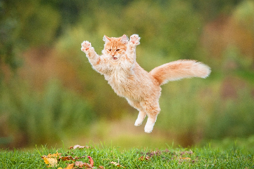
Кошачья гибкость
Достать до самых труднодоступных мест кошке помогают 30 сверхгибких позвонков. Тонкие небольшие ключицы и лопатки, узкая грудная клетка позволяют пролазить в узкие места и совершать ловкие движения.
Вестибулярный аппарат кошки
Благодаря потрясающему вестибулярному аппарату, кошка, падая с любой высоты, приземляется точно
на 4 лапы. Только представители кошачьих имеют такую способность.

Slide 40


ЖИВОТНЫЕ – ЭТО БРАТЬЯ НАШИ МЕНЬШИЕ.

Slide 41
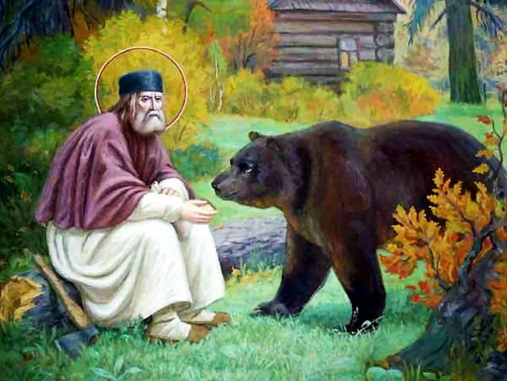
Медведь, кормившийся с рук преп. Серафима Саровского
Преподобный, почитаемый
в России Серафим Саровский, долго жил в уединении, местом которого избрал приволжские леса.
Полянку и свою келью на ней
он называл «пустынькой», в память об отшельниках, живших в пустыне. Чудотворец Серафим дарил свою любовь каждому живому существу, будь то человек или животное. «Радость моя», – так обращался он ко всякому, кто приходил к нему.
Часто в лесную «пустыньку» святого наведывался медведь.
Отец Серафим обращался с ним как
с кроткой овечкой, и кормил из своих рук хлебом, а гордый хозяин леса принимал угощение, подставляя огромную голову для ласки и, довольный, ложился у ног старца, как верный пёс.

Slide 42
Медведь, кормившийся с рук преп. Серафима Саровского
«Вот послал мне Господь зверя
в утешение!», – говорил святой Серафим, поглаживая медведя
по лохматой шкуре.
Однажды это увидела одна
из монахинь, пришедшая
к старцу за советом и была поражена чудом.
А он сказал ей:
«Помнишь, матушка,
у преподобного Герасима
на Иордане лев служил, а убогому Серафиму
(как он смиренно себя называл) медведь служит».

Slide 43
ИТОГ УРОКА

Slide 44
ЗВЕРИ – ЖИВОТНЫЕ

Slide 45
ЗВЕРИ – ЖИВОТНЫЕ
4 ноги (лапы)
тело покрыто шерстью
млекопитающие
бывают дикие и домашние
травоядные, хищники,
насекомоядные, всеядные
живут на суше

Slide 46
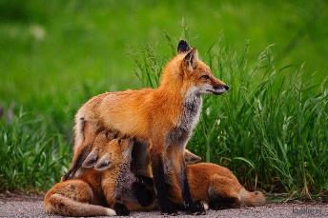




К животным нужно относиться…

Slide 47
РЕФЛЕКСИЯ
1. Больше всего мне понравилось…
2. С урока я запомню…
3. Материал урока был…

